Slide 1
Читаем вместе!
семейная литературная игра
Произведение
Автора!
Герои
Ой, кто это?
Кто больше?
Место действия
Поговорим?
Вещи
конец

Slide 2
Ой, кто это? узнайте писателя по фотографии
1
2
3
4
5
6
7
8
9
10

Slide 3
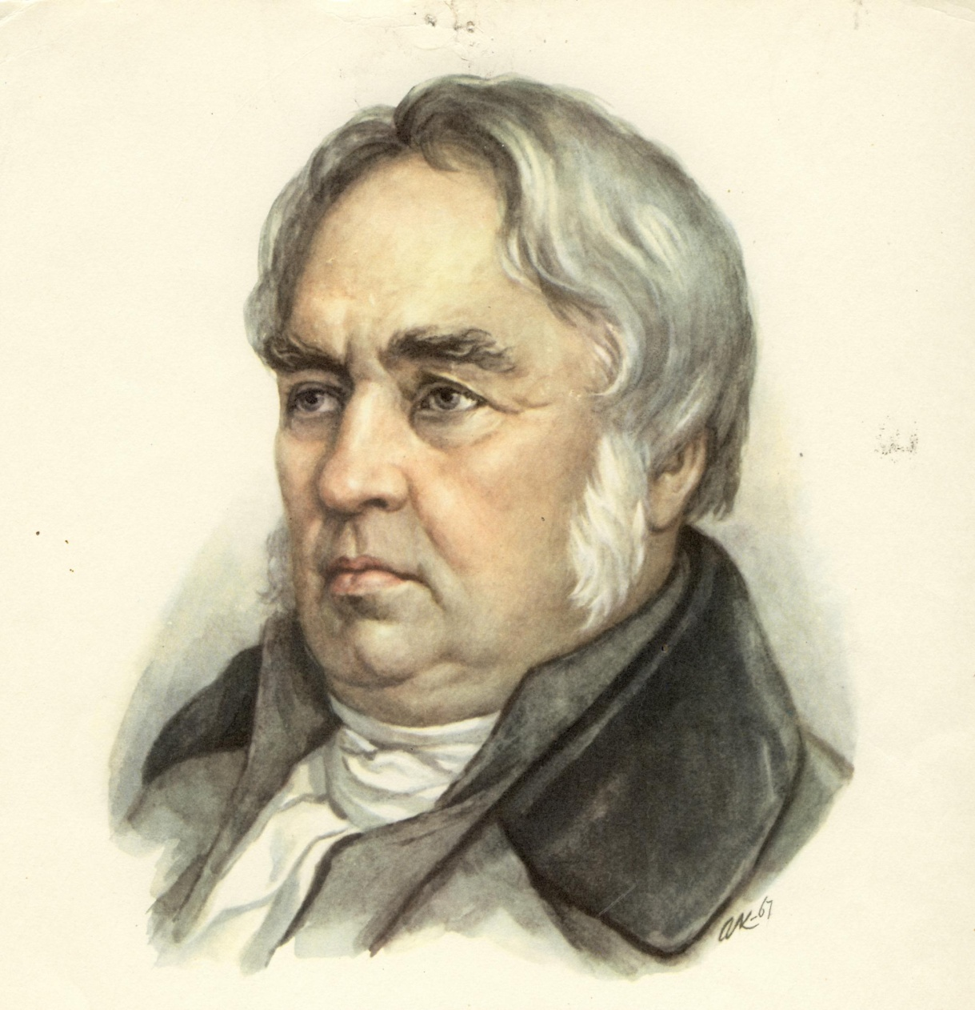
Узнайте писателя по фотографии
И.А.Крылов
назад

Slide 4
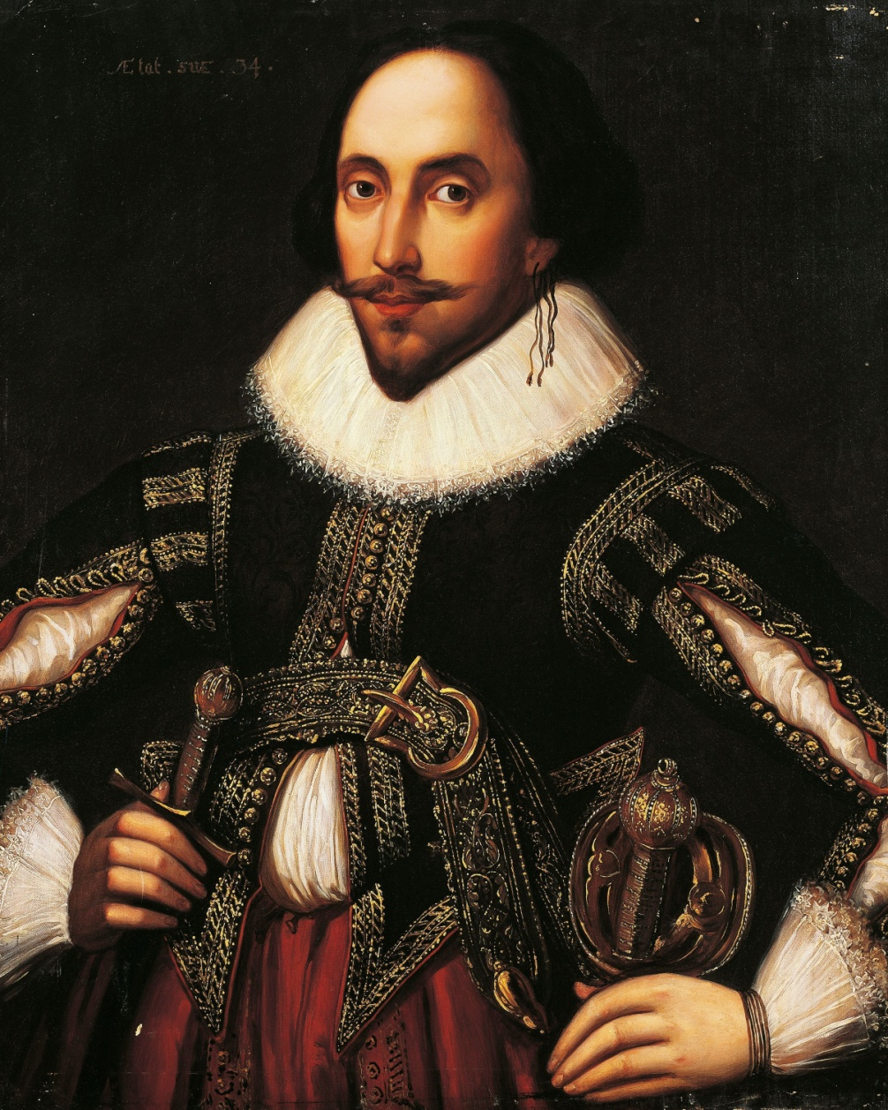
Узнайте писателя по фотографии
У. Шекспир
назад

Slide 5
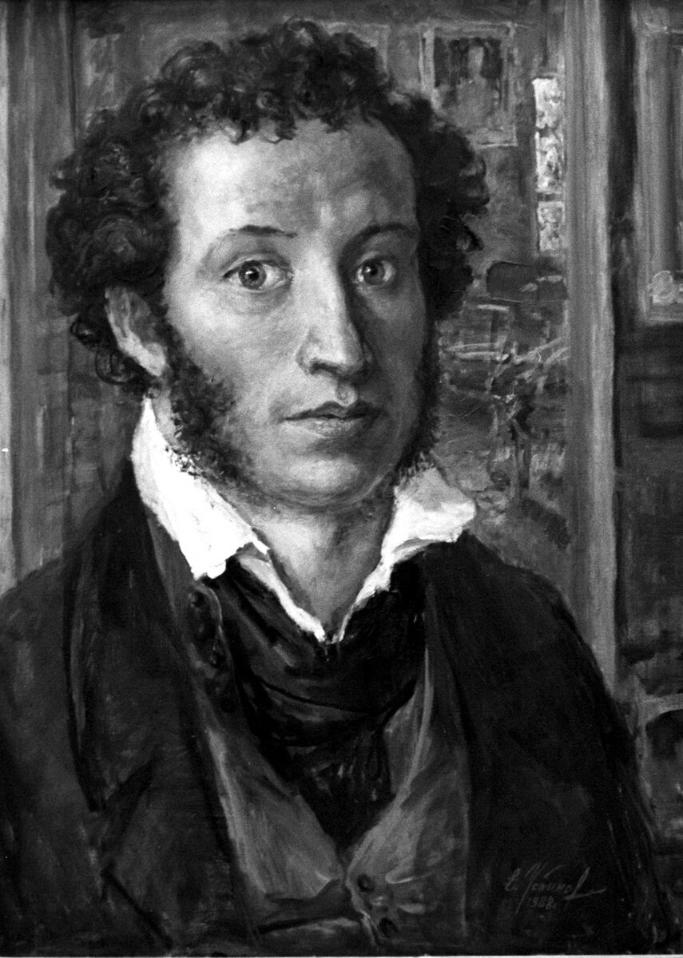
Узнайте писателя по фотографии
А.С.Пушкин
назад

Slide 6
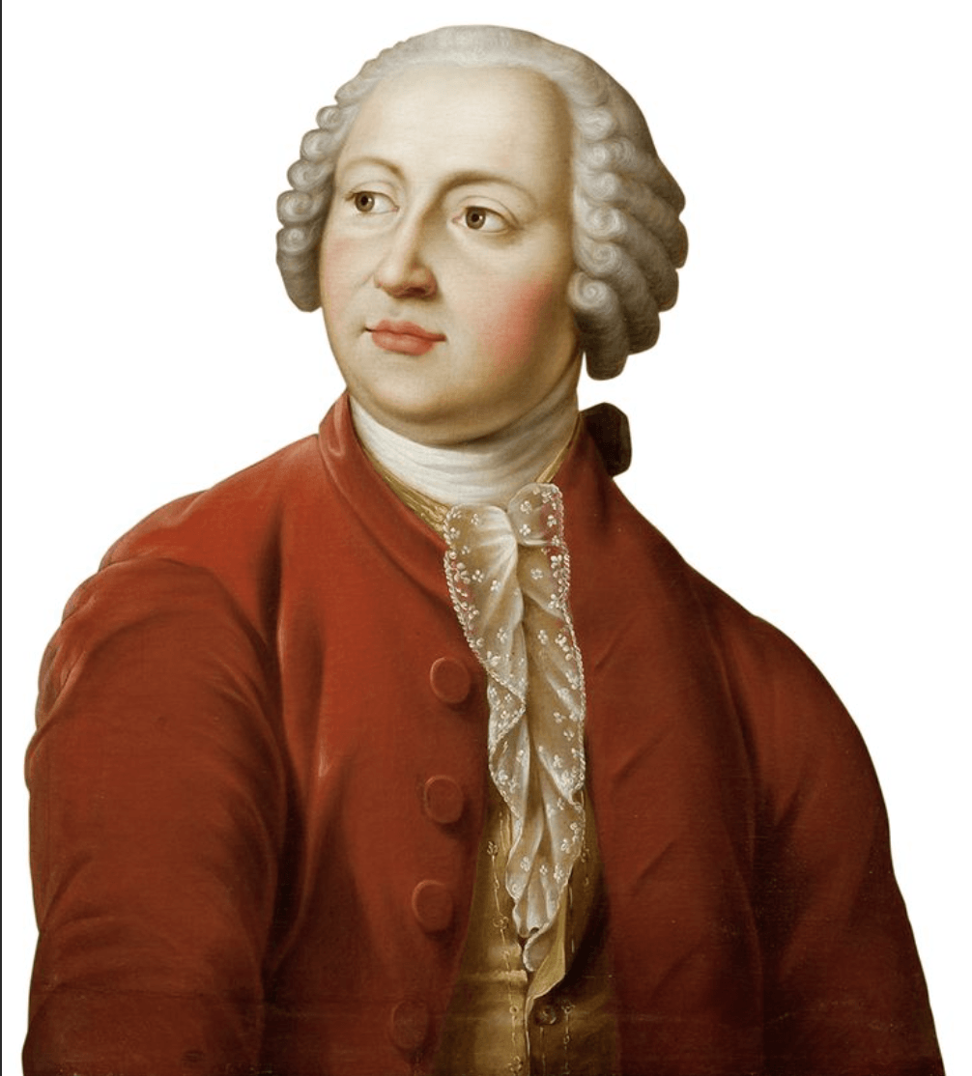
Узнайте писателя по фотографии
М.В.Ломоносов
назад

Slide 7
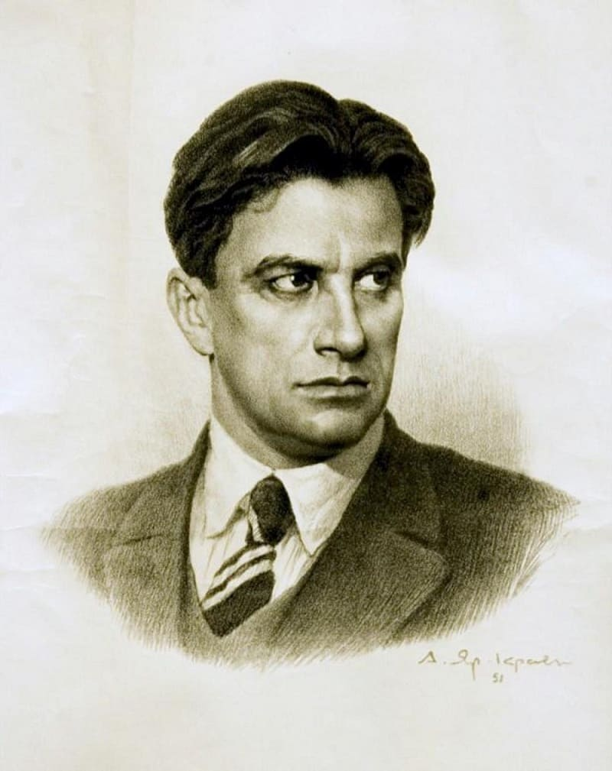
Узнайте писателя по фотографии
В.В.Маяковский
назад

Slide 8
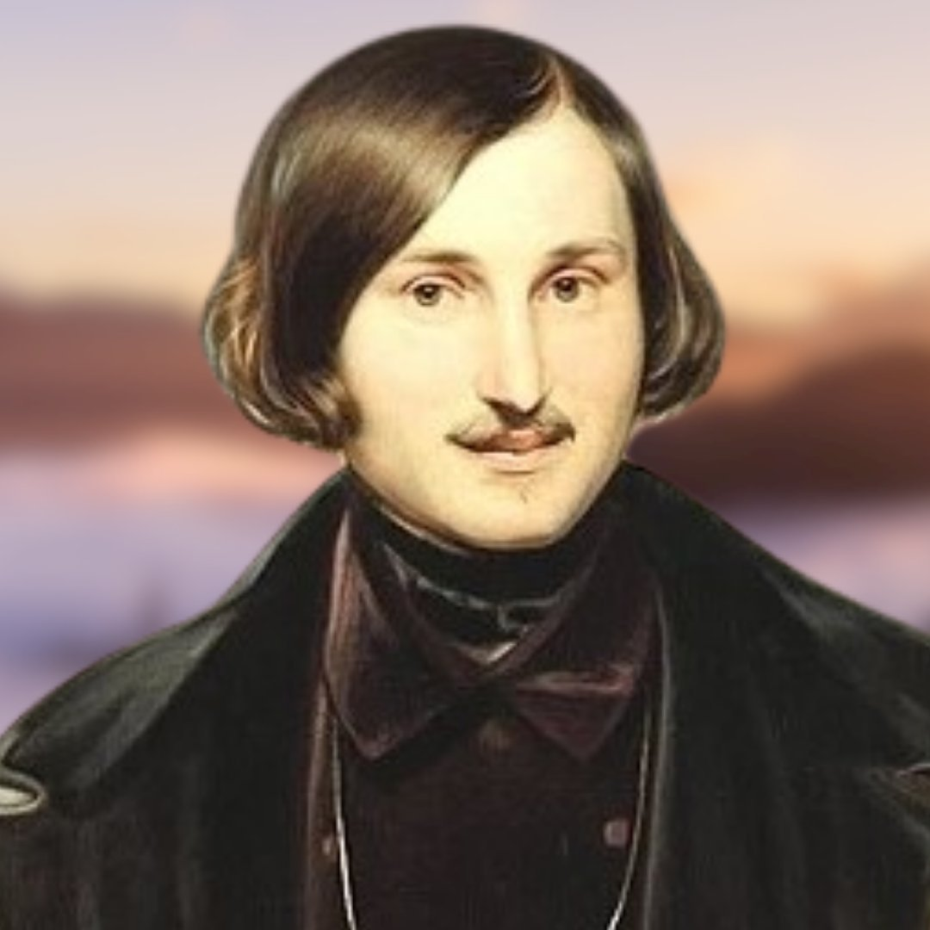
Узнайте писателя по фотографии
Н.В.Гоголь
назад

Slide 9
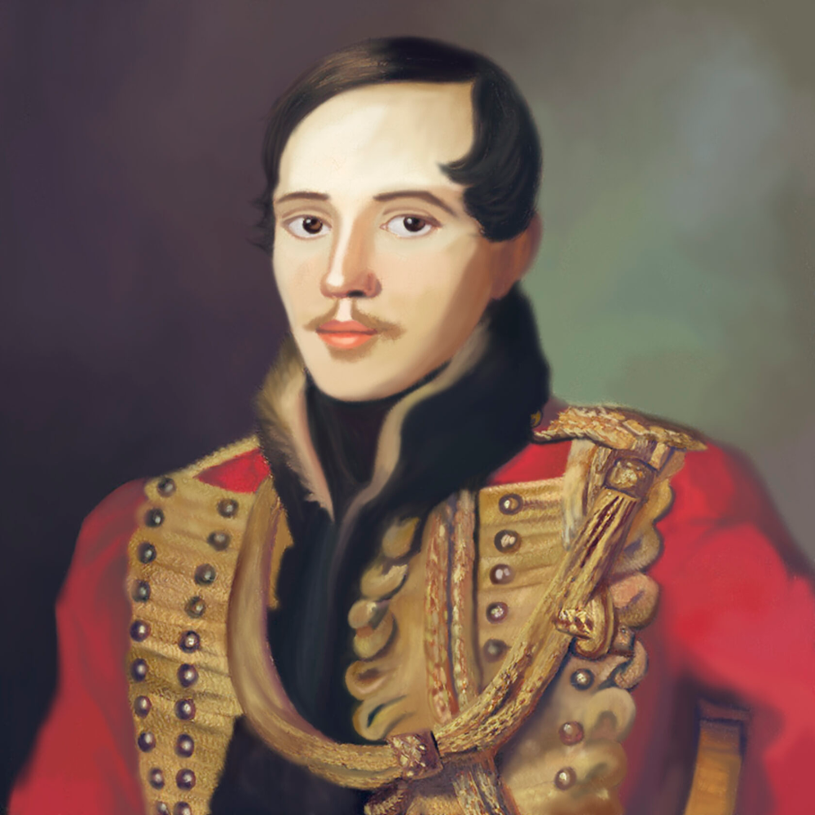
Узнайте писателя по фотографии
М.Ю.Лермонтов
назад

Slide 10
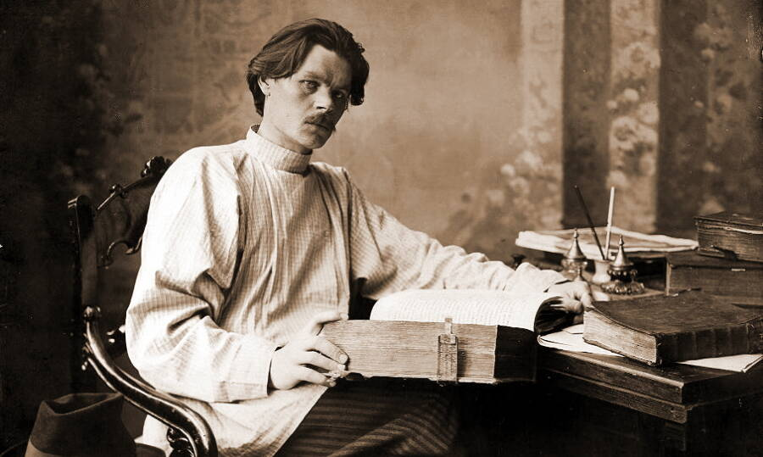
Узнайте писателя по фотографии
А.М.Горький
назад

Slide 11
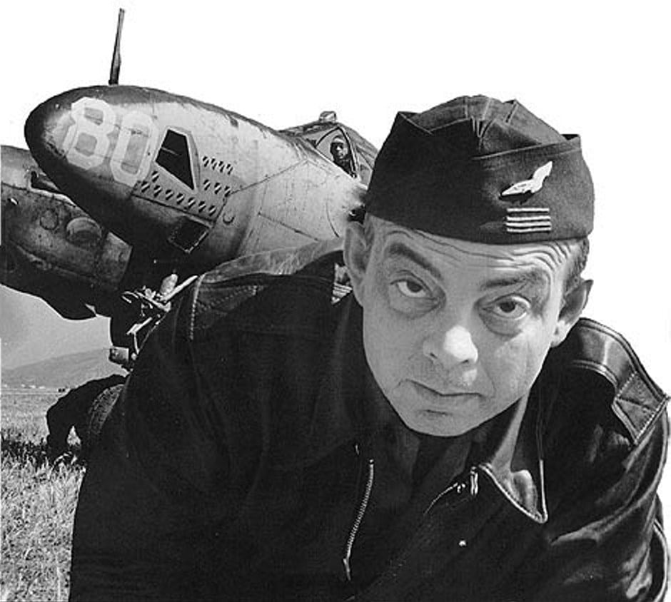
Узнайте писателя по фотографии
А. де Сент-Экзюпери
назад

Slide 12
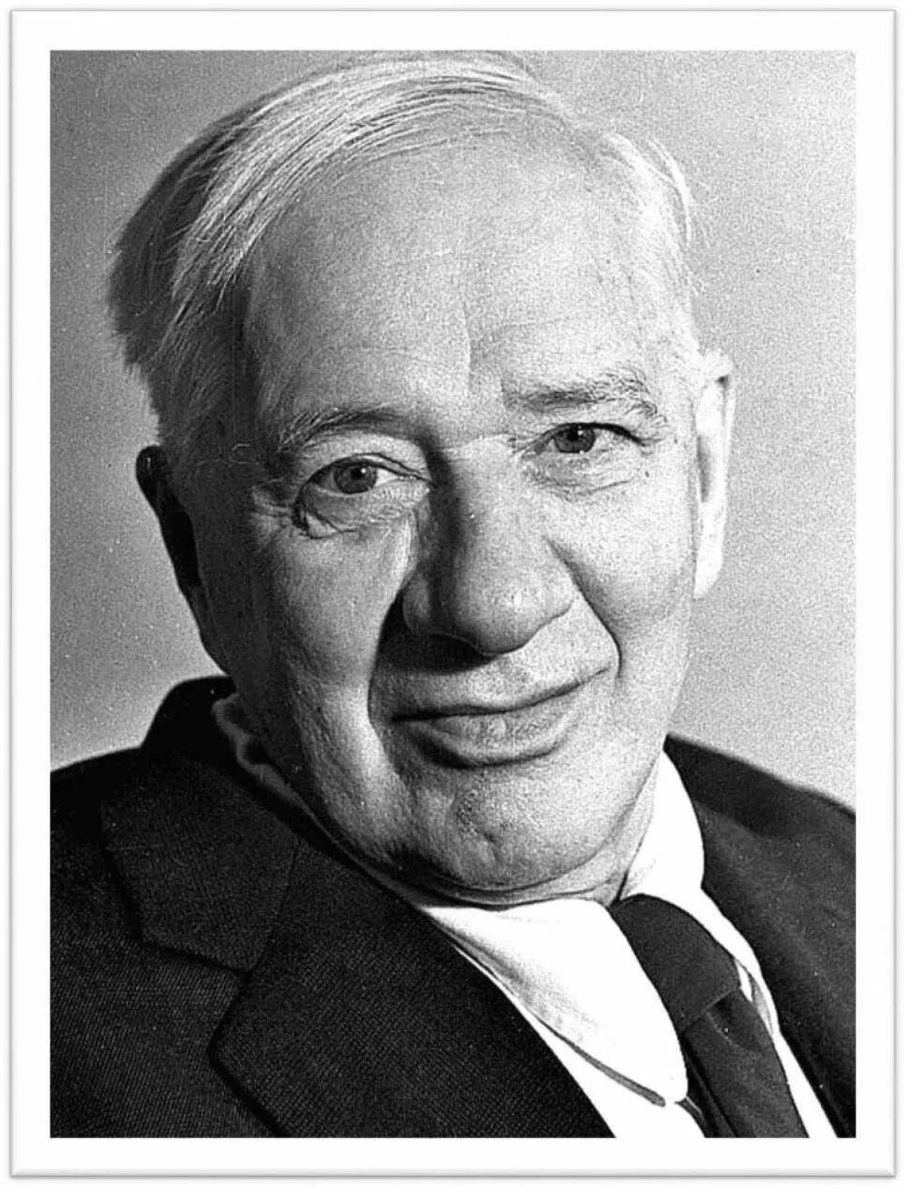
Узнайте писателя по фотографии
К.И.Чуковский
назад

Slide 13
Автора!!!
Назовите автора произведения
1
2
3
4
5
6
7
8
9
10

Slide 14
Назовите автора произведения
«Фантазёры»
Николай Носов
назад

Slide 15
Назовите автора произведения
«Денискины рассказы»
Виктор Драгунский
назад

Slide 16
Назовите автора произведения
«Анна Каренина»
Л.Н. Толстой
назад

Slide 17
Назовите автора произведения
«Белый Бим, чёрное ухо»
Г. Троепольский
назад

Slide 18
Назовите автора произведения
«Пятнадцатилетний капитан»
Жюль Верн
назад

Slide 19
Назовите автора произведения
«Приклюения барона Мюнхаузена»
Э. Распе
назад

Slide 20
Назовите автора произведения
«Стойкий оловянный солдатик»
Г. Х. Андерсен
назад

Slide 21
Назовите автора произведения
«Белый пудель»
А.И. Куприн
назад

Slide 22
Назовите автора произведения
«Остров сокровищ»
Р. Стивенсон
назад

Slide 23
Назовите автора произведения
«Каштанка»
А.П.Чехов
назад

Slide 24
Герои узнайте персонажа по описанию
1
2
3
4
5
6
7
8
9
10

Slide 25
У знайте персонажа по описанию из книги
Узнайте персонажа по описанию из книги
Словно реченька журчит.
Днём свет божий затмевает,
Ночью землю освещает –
Месяц под косой блестит,
А во лбу звезда горит.
А сама-то величава,
Выступает будто пава;
Сладку речь-то говорит,
Словно реченька журчит.
Царевна-лебедь (Сказка о царе Салтане, А.С.Пушкин)
назад

Slide 26
Узнайте персонажа по описанию из книги
Лицо его не представляло ничего особенного; оно было почти такое же, как у многих худощавых стариков… Гораздо замечательнее был нард его: никакими средствами и стараниями нельзя было докопаться, из чего состряпан был его халат. На шее у него тоже было повязано что-то такое, которого нельзя было разобрать: чулок ли, подвязка ли или набрюшник, только никак не галстук.
Плюшкин (Мёртвые души, Н.В.Гоголь)
назад

Slide 27
Узнайте персонажа по описанию из книги
)
Он был из числа коренных, старых полковников: весь был он
создан для бранной тревоги и отличался грубой прямотой своего нрава. Вечно неугомонный, он считал себя законным защитником православия. Он любил простую жизнь козаков и перессорился с теми из своих товарищей, которые были наклонны к варшавской стороне, называя их холопьями польских панов.
Тарас Бульба (Гоголь)
назад

Slide 28
Узнайте персонажа по описанию из книги
Это был тощий и смуглый старичок с бородой по пояс, в роскошной чалме, тонком белом шерстяном кафтане, обильно расшитом золотом и серебром, в белоснежных шёлковых шароварах и нежно-розовых сафьяновых туфлях с высоко загнутыми носками.
Старик Хоттабыч (Л.Лагин)
назад

Slide 29
Узнайте персонажа по описанию из книги
Острижен по последней моде,
Как dandy лондонский одет –
И наконец увидел свет.
Он по-французски совершенно
мог изъясняться и писал,
Легко мазурку танцевал
и кланялся непринужденно.
Евгений Онегин (А.С.Пушкин)
назад

Slide 30
Узнайте персонажа по описанию из книги
Он был мудрее всех людей, мудрее и Ефана Езрахитянина, и Емана, и Халкола, и Дарды, сыновей Махола, и имя его было в славе у всех окрестных народов. И изрёк он три тысячи притчей, и песней его было тысяча и пять. И приходили от всех народов послушать мудрость его, от всех царей земных, которые слышали о мудрости его.
Царь Соломон (Библия)
назад

Slide 31
Узнайте персонажа по описанию из книги
В руке, обтянутой толстой перчаткой, он держал небольшой чёрный саквояж. Он был закутан с головы до пят; широкие поля фетровой шляпы скрывали всё лицо, виднелся только блестящий кончик носа; плечи и грудь были в снегу, так же как и саквояж. При этом хозяйка заметила, что у него большие синие очки-консервы и густые бакенбарды, скрывающие лицо.
Гриффин («Человек-невидимка»
Г. Уэллс)
назад

Slide 32
Узнайте персонажа по описанию из книги
Его богатство, знатный род и связи давали ему большой вес в губерниях, где находилось его имение. Соседи рады были угождать малейшим его прихотям; губернские чиновники трепетали при его имени; он принимал знаки подобострастия как надлежащую дань; дом его всегда был полон гостями, готовыми тешить его барскую праздность, разделяя шумные, а иногда и буйные увеселения. Он расхаживал по псарне, окружённый своими гостями. Гости почитали обязанностию восхищаться псарнею.
Кирила Петрович Троекуров
(А.С.Пушкин «Дубровский»)
назад

Slide 33
Узнайте персонажа по описанию из книги
Она в этот день встала в 8 часов утра и целый день находилась в лихорадочной тревоге и деятельности. Все её силы с самого утра были устремлены на то, чтоб они все: она, мама, Соня - были одеты как нельзя лучше. Всё существенное уже было сделано: ноги, руки, шея, уши были уже особенно старательно, по-бальному, вымыты, надушены и напудрены; обуты уже были шелковые ажурные чулки и белые атласные башмаки с бантиками; причёски были почти окончены. С утра этого дня она не имела минуты свободы и ни разу не успела подумать о том, что предстоит ей.
Наташа Ростова
(Л.Н.Толстой «Война и мир»)
назад

Slide 34
Узнайте персонажа по описанию из книги
Невысокий худой подросток с вечно растрёпанными волосами, ярко-зелеными глазами и шрамом в виде молнии на лбу. В круглых очках.
Гарри Поттер (Джоанн Роулинг)
назад

Slide 35
Вещи из какого произведения эти предметы?
1
2
3
4
5
6
7
8
9
10

Slide 36
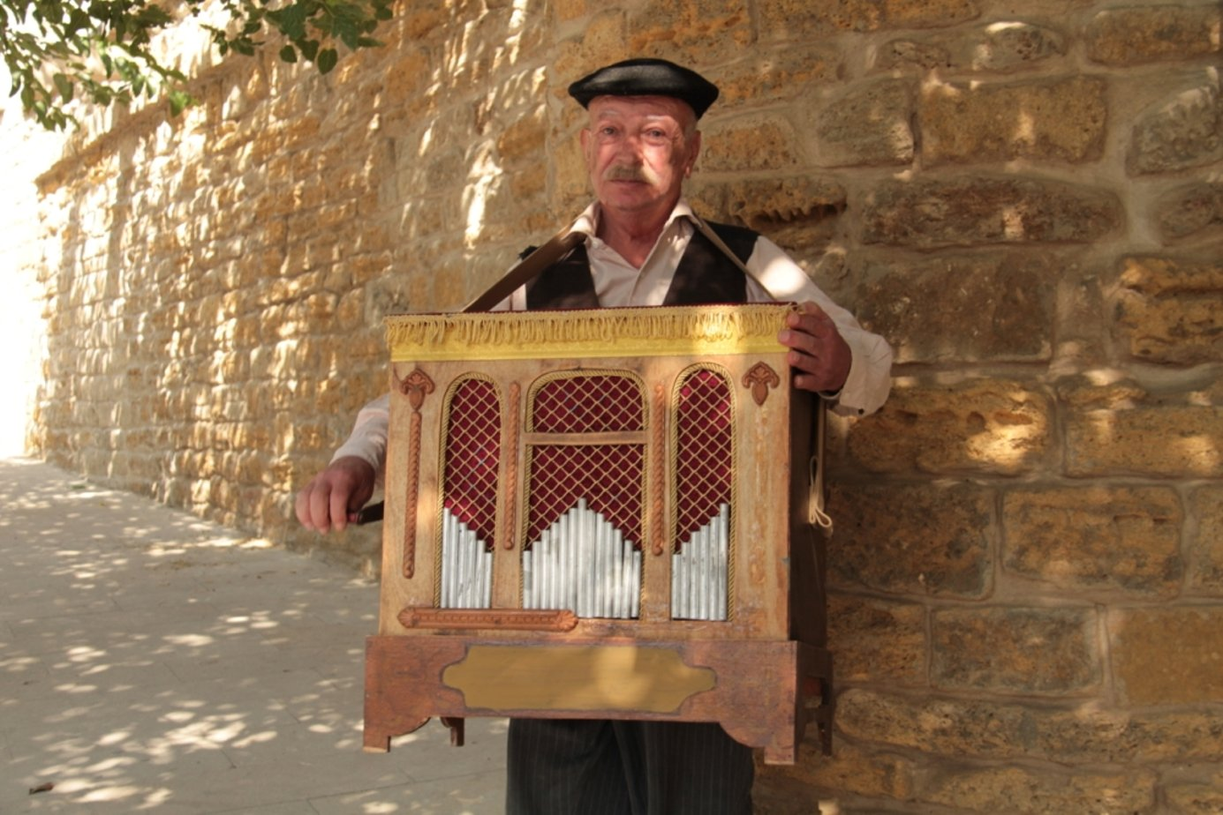
Из какого произведения этот предмет?
Шарманка папы Карло (А.Толстой «Приключения Буратино»)
назад

Slide 37
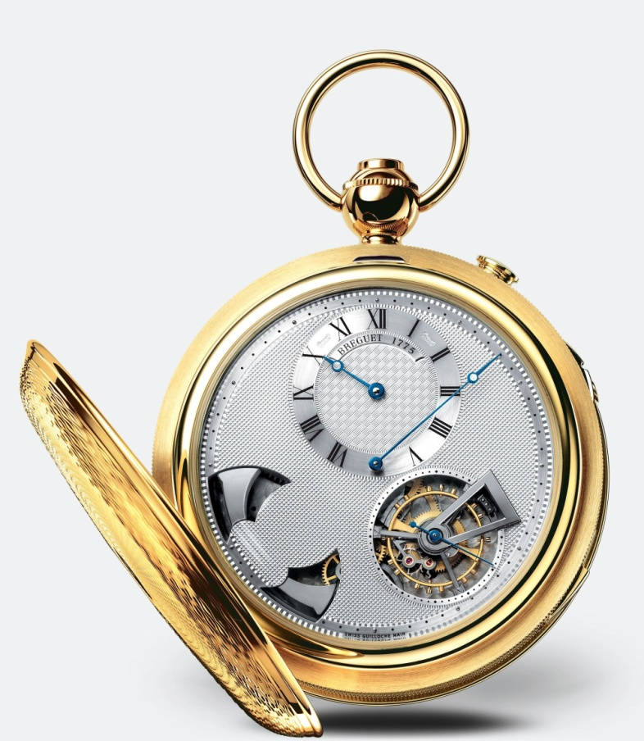
Из какого произведения этот предмет?
Брегет (карманные часы Е.Онегина)
назад

Slide 38
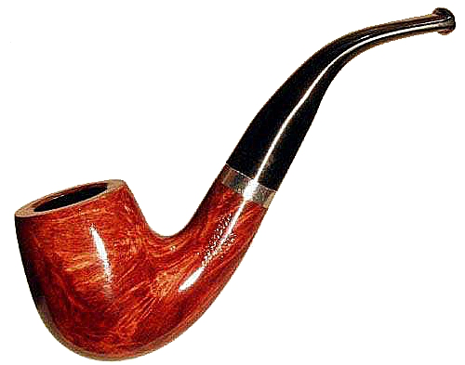
Из какого произведения этот предмет?
Трубка Шерлока Холмса (Артур Конан Дойл)
назад

Slide 39
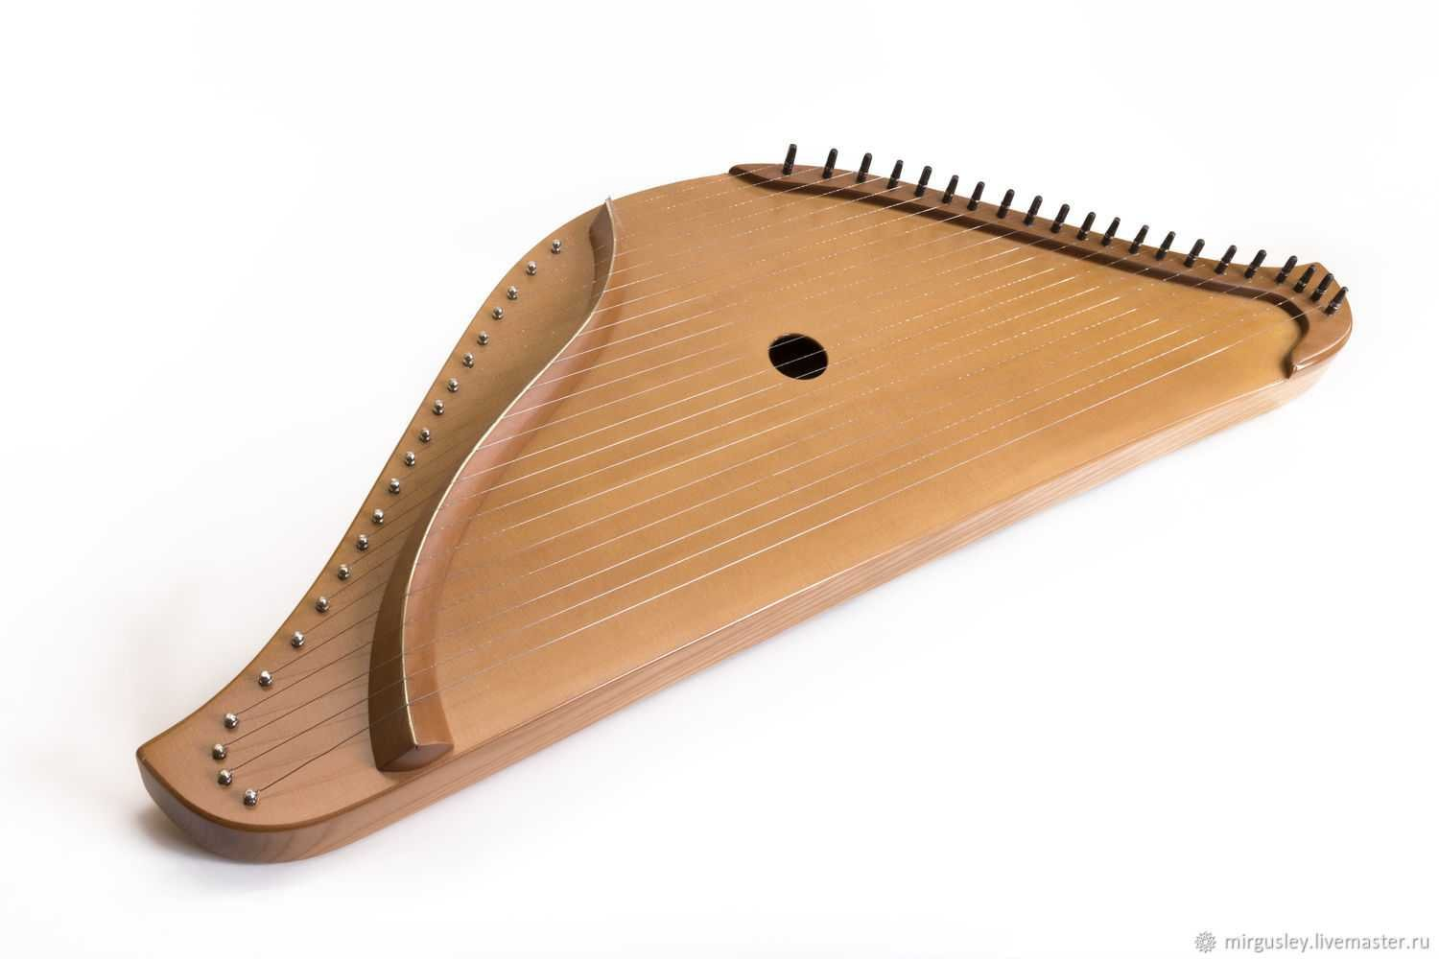
Из какого произведения этот предмет?
Гусли Садко (былина)
назад

Slide 40
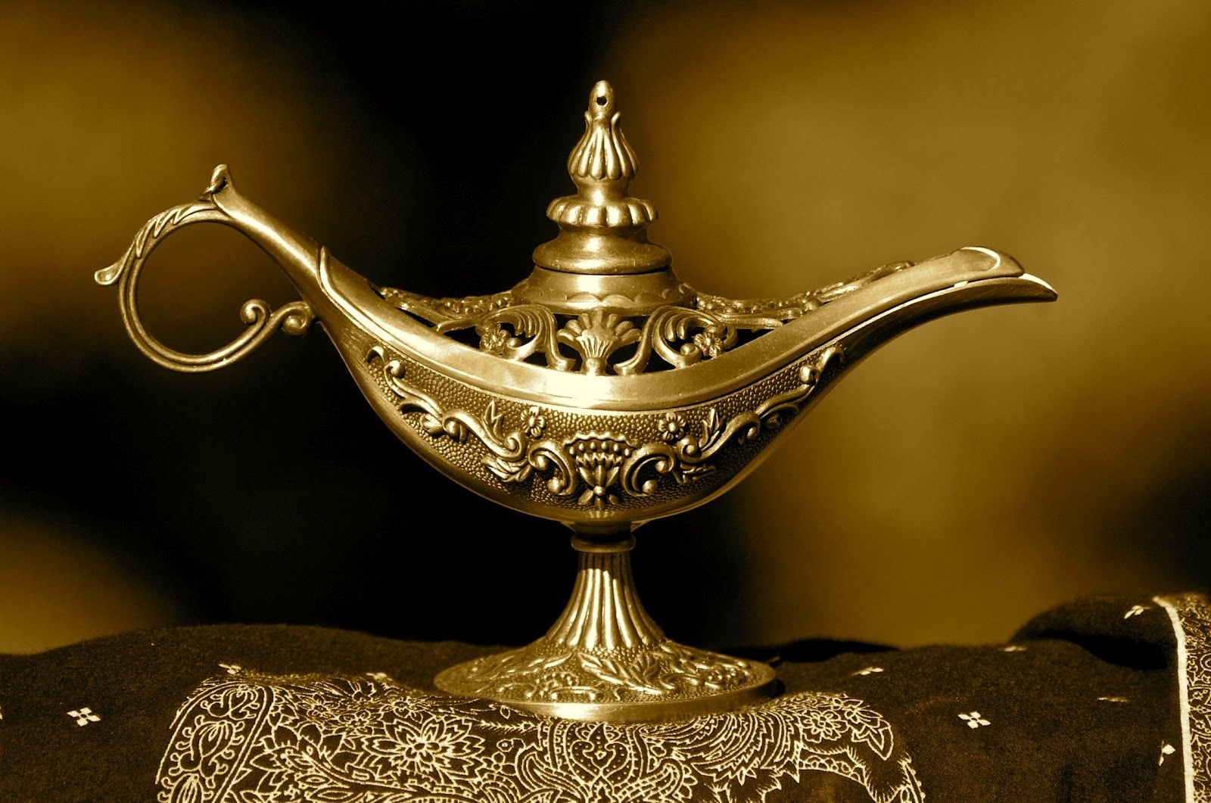
Из какого произведения этот предмет?
Волшебна
Волшебная лампа Аладдина (арабская сказка)
назад

Slide 41
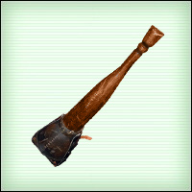
Из какого произведения этот предмет?
Деревянная нога капитана Флинта,
«Остров сокровищ», Стивенсон)
назад

Slide 42
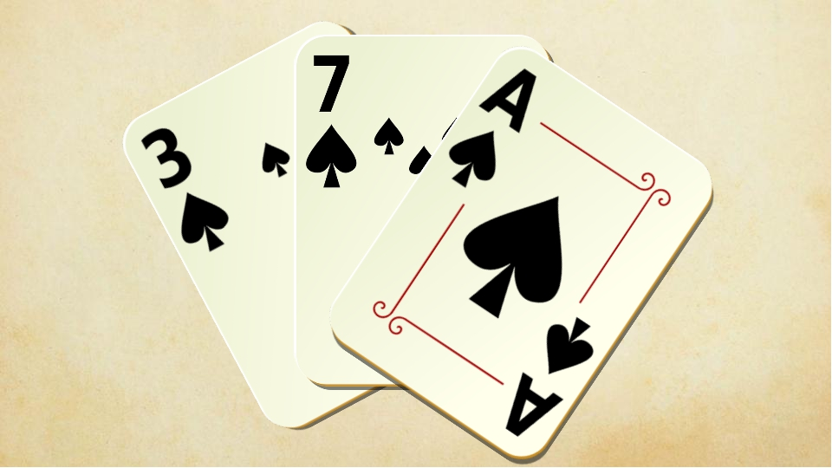
Из какого произведения этот предмет?
Карты Германа («Пиковая дама» А.С.Пушкина)
назад

Slide 43
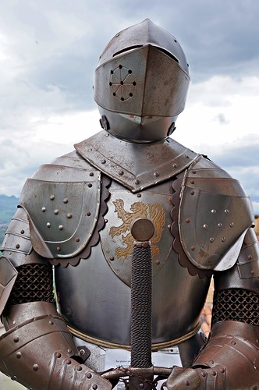
Из какого произведения этот предмет?
Рыцарские доспехи («Дон Кихот»
М. де Сервантес Сааведра)
назад

Slide 44
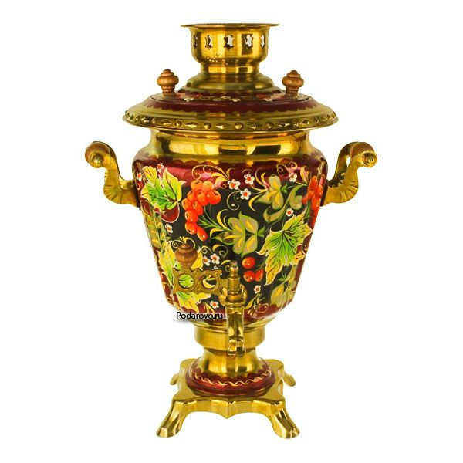
Из какого произведения этот предмет?
Самовар («Муха Цокотуха», «Мойдодыр» К.Чуковский)
назад

Slide 45
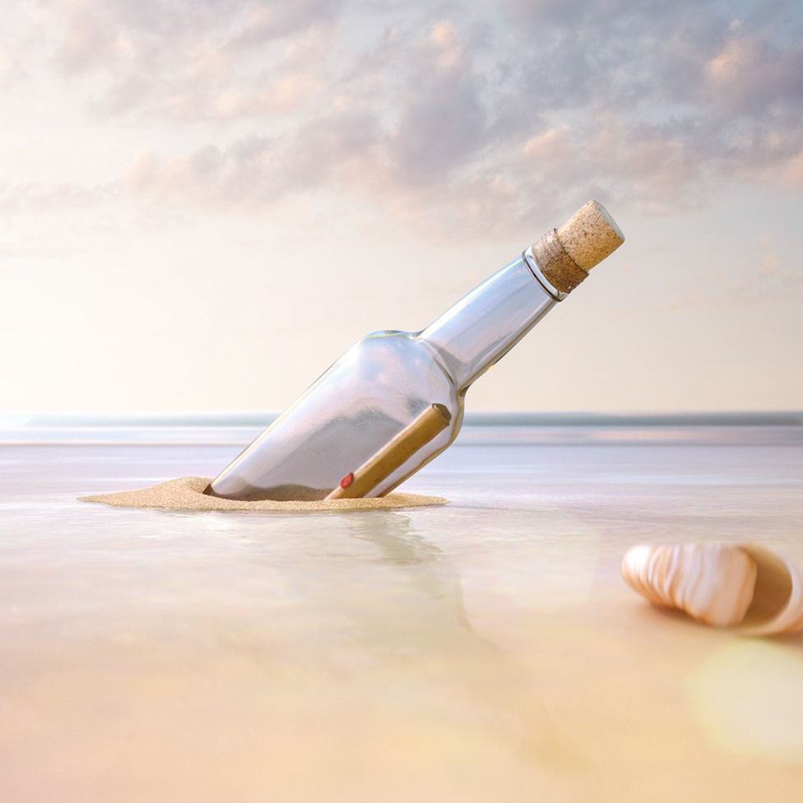
Из какого произведения этот предмет?
Бутылка с посланием («Дети капитана Гранта» Ж. Верн)
назад

Slide 46
Поговорим?
Узнайте произведение по диалогу персонажей
1
2
3
4
5
6
7
8
9
10

Slide 47
Узнайте произведение по диалогу героев
- Как только ты ухитрился узор такой вырезать и камня нигде не обломил! До чего всё гладко да чисто обточено!
- То и горе,что похяать нечем. Гладко да ровно, узор чистый, резьба по чертежу, а красота где? Вон цветок… самый что ни есть плохонький, а глядишь на него – сердце радуется. Ну, а эта чаша кого обрадует?
П.П.Бажов «Каменный цветок»
назад

Slide 48
Узнайте произведение по диалогу героев
- Пришлите ко мне соловья.
Мы сегодня вдвоём с соловьём
Чудесную песню споём.
- Нет, нет, соловей не поёт для свиней!
Позови-ка ты лучше ворону!
К.Чуковский «Телефон»
назад

Slide 49
Узнайте произведение по диалогу героев
- Послушай, ты на заборе дома №34 вот такой знак видел?
- Ну, видел! Я,брат, и днем и ночью всё вижу.
- Так вот: если ты днём или ночью ещё раз такой знак где-либо увидишь, ты беги от этого места, как будто бы тебя кипятком ошпарили.
- Ой, комиссар, какой ты горячий!
А.П.Гайдар «Тимур и его команда»
назад

Slide 50
Узнайте произведение по диалогу героев
- Кормилица, скажи, кто тот синьор?
- Сын и наследник старого Тиберно.
- А этот, что сейчас выходит в дверь.
- Как будто это молодой Петруччо.
- А тот, за ним, тот, кто не танцевал?
- Не знаю .
- Поди узнай. И если он женат,
то мне могила будет брачным ложе?
У. Шекспир «Ромео и Джульетта»
назад

Slide 51
Узнайте произведение по диалогу героев
»
Грусть-тоска меня съедает: люди женятся; гляжу,
Не женат лишь хожу.
- А кого же на примете ты имеешь?
- Да на свете, говорят, царевна есть,
что не можно глаз отвесть.
А.С.Пушкин «Сказка о царе Салтане»
назад

Slide 52
Узнайте произведение по диалогу героев
-Что ты называешь работой?
- А разве это не работа?
- Может, работа, а может, и нет. Знаю только одно, мне она по душе.
- Да что ты? Уж не хочешь ли ты сказать, что для тебя это занятие приятное?
- Приятное. А что же в нем такого неприятного? Разве мальчикам каждый день достается белить забор?
М.Твен
«Приключения Тома Сойера»
назад

Slide 53
Узнайте произведение по диалогу героев
- А сколько бы вы дали?
- Я бы дал по 25 копеек за душу.
- А как вы покупаете, за чистые?
- Да, сейчас деньги.
- Только, батюшка, ради нищеты-то моей, уже дали бы по 40 копеек.
Н.В.Гоголь «Мёртвые души»
назад

Slide 54
Узнайте произведение по диалогу героев
- Нет, это не генеральская… У генерала таких нет. У него всё больше легавые…
- Ты это верно знаешь?
- Верно, ваше благородие…
- Я и сам знаю. У генерала собаки дорогие, породистые, а это – чёрт знает что! Ни шерсти, ни вида… подлость одна только… И такую собаку держать?
А.П.Чехов «Хамелеон»
назад

Slide 55
Узнайте произведение по диалогу героев
- Вы свободны.
- Нет, поздно. Я обвенчана, я жена князя Верейского!
- Что вы говорите? Нет, вы не жена его, вы были приневолены, вы никогда не могли согласиться…
- Я согласилась, дала клятву, князь – мой муж, прикажите освободить его и оставьте меня с ним. Я не обманывала, я ждала вас до последней минуты… Но теперь поздно. Пустите нас.
А.С.Пушкин «Дубровский»
назад

Slide 56
Узнайте произведение по диалогу героев
- Ты в «чику» играть не боишься?
- В какую «чику»?
- Игра такая. На деньги. Если деньги есть, пойдём, сыграем.
- Нету.
- И у мен нету. Пойдём так, хоть посмотрим. Увидишь, как здорово.
В.Распутин «Уроки французского»
назад

Slide 57
Кто больше?
За 1 минуту вспомните как можно больше произведений на заданную тему
1
2
3
4
5
6
7
8
9
10

Slide 58
За 1 минуту вспомните как можно больше произведений на заданную тему
Произведения, где есть море
назад

Slide 59
За 1 минуту вспомните как можно больше произведений на заданную тему
Произведения, название которых содержит два слова, соединенных союзом «и»
назад

Slide 60
За 1 минуту вспомните как можно больше произведений на заданную тему
Произведения, названия которых содержат цвета
назад

Slide 61
За 1 минуту вспомните как можно больше произведений на заданную тему
Произведения о компании детей
назад

Slide 62
За 1 минуту вспомните как можно больше произведений на заданную тему
Произведения о Великой Отечественной войне
назад

Slide 63
За 1 минуту вспомните как можно больше произведений на заданную тему
Произведения Л.Н.Толстого
назад

Slide 64
За 1 минуту вспомните как можно больше произведений на заданную тему
Произведения, названия которых содержат числительные
назад

Slide 65
За 1 минуту вспомните как можно больше произведений на заданную тему
Басни И.А.Крылова
назад

Slide 66
За 1 минуту вспомните как можно больше произведений на заданную тему
Произведения, главная героиня которых - девочка
назад

Slide 67
За 1 минуту вспомните как можно больше произведений на заданную тему
Произведения, в которых важную роль играют цветы
назад

Slide 68
Произведения узнайте книгу по аннотации
1
2
3
4
5
6
7
8
9
10

Slide 69
Узнайте книгу по аннотации
Самая издаваемая книга за всю историю книгопечатания, изначально написана на трёх языках (иврит, арамейский, греческий), переведена на 724 языка мира. Представляет собой сборник 77 отдельных книг, написанных разными авторами в разное время.
Библия
назад

Slide 70
Узнайте книгу по аннотации
Это история двенадцатилетней девочки, ученицы 6-б класса, которая живёт с дедушкой в старом дачном доме, так как родители её умерли. Эта книга вышла в свет в 1981 году и впервые откровенно описала явление «буллинга». Снятый несколько лет спустя одноимённый фильм стал серьёзным и обсуждаемым событием в жизни страны.
В.Железников, «Чучело»
назад

Slide 71
Узнайте книгу по аннотации
Это, наряду с повестями «Кортик» и «Выстрел» ,часть большой трилогии, посвященной жизни пионеров и комсомольцев 20-30х годов 20 столетия. Детективная история достоверно представляет реалии жизни советского общества того времени, а многочисленные приключения и переживания героев держат читателя в постоянном напряжении. По книге также снят одноимённый фильм.
А.Рыбаков, «Бронзовая птица»
назад

Slide 72
Узнайте книгу по аннотации
Автор этой книги, написанной в 1871 году – английский математик. Это вторая часть повести о фантастичных, невероятных, и в то же время содержащих множество научных знаний, приключениях маленькой девочки то ли во сне, то ли наяву.
Л.Кэролл, «Алиса в Зазеркалье»
назад

Slide 73
Узнайте книгу по аннотации
Это романтическая повесть-сказка о героическом подвиге оружейника, канатоходца и танцовщицы, в результате которого каждый получил по заслугам, а мальчик-сирота обрел потерянную сестру.
Ю. Олеша, «Три толстяка»
назад

Slide 74
Узнайте книгу по аннотации
В этом детском произведении очень ярко и наглядно, в доступной форме описано явление специализированной морфологии насекомых (способности прятаться в окружающей среде при появлении опасности).
К.Чуковский, «Муха Цокотуха»
назад

Slide 75
Узнайте книгу по аннотации
Эта фантастическая повесть о дерзком медицинском эксперименте над бездомным псом , написанная в 1925 году, увидела свет только в 1987, так как в ней усматривали острую сатиру на общественное устройство.
М.Булгаков, «Собачье сердце»
назад

Slide 76
Узнайте книгу по аннотации
Это один из популярнейших в мировой литературе романов открывает знаменитую трилогию о жизни Франции времён Людовика XIII и кардинала Ришелье.
А. Дюма, «Три мушкетёра»
назад

Slide 77
Узнайте книгу по аннотации
Документально-художественный роман советского педагога и писателя, описывает опыт возвращения малолетних бродяг и беспризорников к полноценной культурной и общественной жизни в 20-е годы XX века.
А. Макаренко,
«Педагогическая поэма»
назад

Slide 78
Узнайте книгу по аннотации
Это сборник древних арабских сказок, который не только поможет приятно провести время, но и способен смягчить сердце тирана и спасти жизнь рассказчицы.
«Тысяча и одна ночь»
назад

Slide 79
Место действия где происходит действие этого произведения?
1
2
3
4
5
6
7
8
9
10

Slide 80
Где происходит действие этого произведения?
Жюль Верн
«20 000 лье под водой»
Подводная лодка «Наутилус»
назад

Slide 81
Где происходит действие этого произведения?
Джонатан Свифт
«Путешествие Гулливера»
Лилипутия, Бробдингнег
назад

Slide 82
Где происходит действие этого произведения?
Даниэль Дефо
«Робинзон Крузо»
Необитаемый остров
назад

Slide 83
Где происходит действие этого произведения?
Д.В.Григорович
«Гуттаперчевый мальчик»
Цирк
назад

Slide 84
Где происходит действие этого произведения?
Артур Конан Дойл
«Приклюения Шерлока Холмса»
Англия, Лондон, Бэйкер-Стрит
назад

Slide 85
Где происходит действие этого произведения?
Николай Носов
«Приклюения Незнайки и его друзей»
Цветочный город
назад

Slide 86
Где происходит действие этого произведения?
Г. Бичер-Стоу
«Хижина дяди Тома»
США, Кентукки
назад

Slide 87
Где происходит действие этого произведения?
Марк Твен
«Приключения Тома Сойера»
США, штат Миссури, г. Санкт-Питерсберг
назад

Slide 88
Где происходит действие этого произведения?
Редьяр Киплинг
«Маугли»
Джунгли Индии
назад

Slide 89
Где происходит действие этого произведения?
Михаил Булгаков
«Мастер и Маргарита»
Москва, Ершалаим
назад

Slide 90
Методические рекомендации
Игра составлена на основе произведений из фонда МБОУ «СОШ № 60» и может быть скорректирована в зависимости от наличия книг в вашей библиотеке так, чтобы во время игры книги можно было показывать участникам.
В начале или в конце игры можно рассказать о традициях семейного чтения в России или о влиянии чтения на развитие человека.
Система оценивания формируется самостоятельно (жетоны, призы, баллы: одинаковые или в зависимости от сложности вопроса).

Slide 91

Благодарим за участие!!!
Желаем приятного чтения

Slide 92
автор презентации
Минеева Надежда Борисовна,
заведующая библиотекой
МБОУ «СОШ № 60» г. Ижевска

